Slide 1
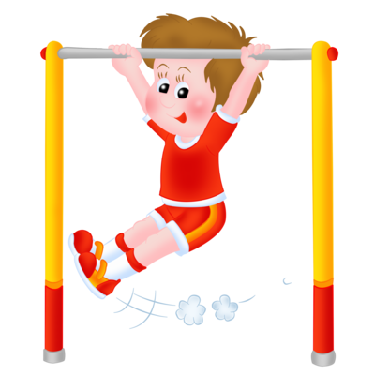
Коррекционная работа по развитию внимания у младших школьников с задержкой психического развития на уроках физической культуры
Выполнил:
Учитель физкультуры МОУ С(К)ОШИ №4
Нежинцев Михаил Иванович
Магнитогорск, 2020

Slide 2
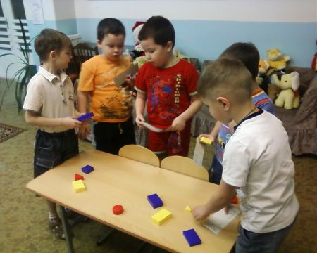
Объект исследования – процесс развития внимания у младших школьников.
Предмет исследования – особенности развития внимания у младших школьников с задержкой психического развития на уроках физической культуры.

Slide 3
Задачи исследования:
Проанализировать психолого-педагогическую и методическую литературу по проблеме исследования.
Выделить особенности внимания у младших школьников с задержкой психического развития.
описать способы повышения внимания младших школьников ЗПР на уроке физической культуры и методику проведения.

Slide 4

Внимание – это характеристика психической деятельности, выражающаяся в сосредоточенности и в направленности сознания на определённый объект.

Slide 5
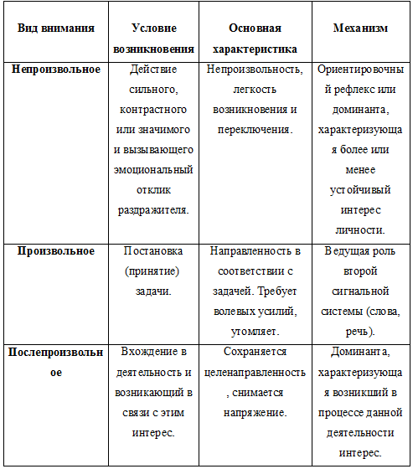
Виды внимания

Slide 6
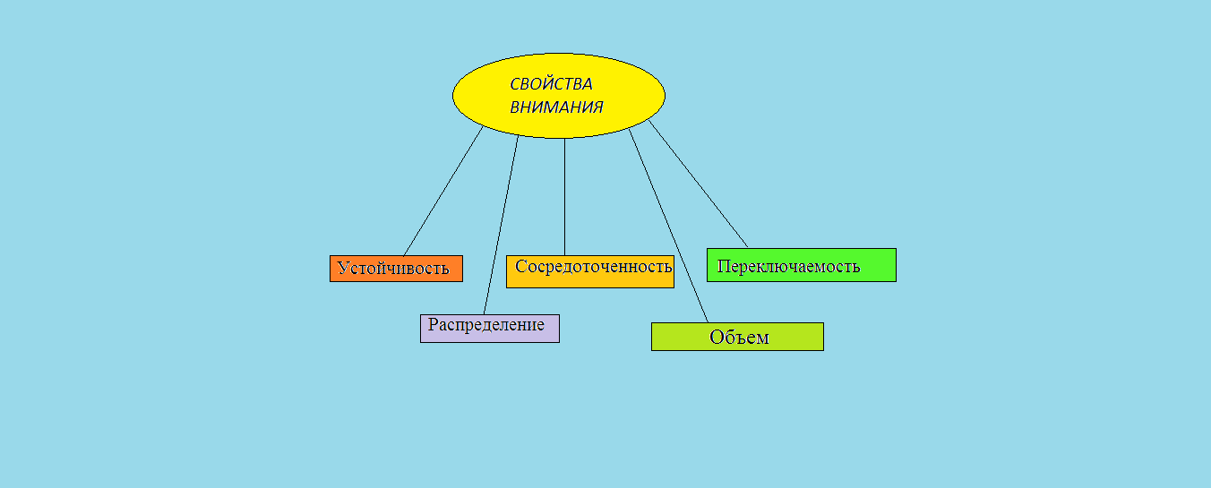
Свойства внимания

Slide 7

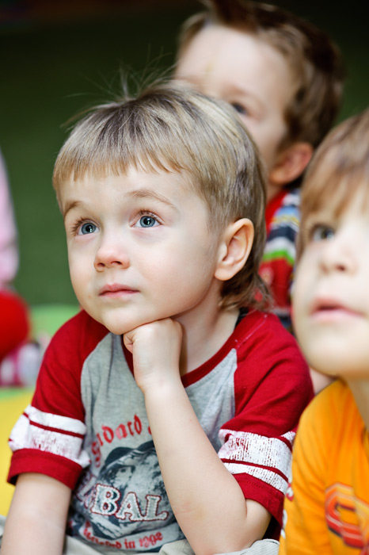

Развитие внимания в онтогенезе

Slide 8
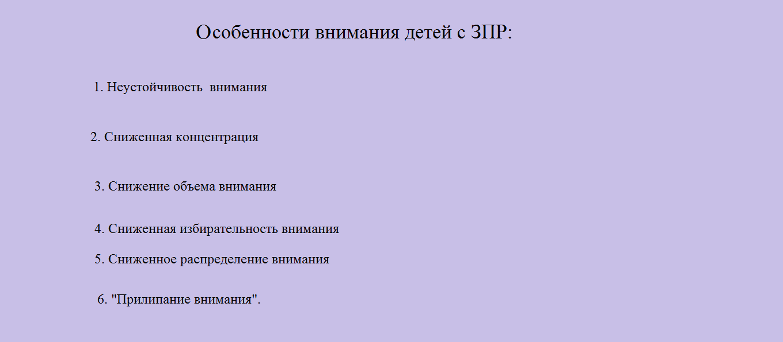

Slide 9
Возможные причины отвлечения внимания у ребенка:
неполная нагрузка;
недостаточная сформированность волевых качеств;
привычка быть невнимательным (привычная невнимательность связана с отсутствием серьезных интересов, поверхностным отношением к предметам и явлениям);
повышенная утомляемость;
плохое самочувствие;
наличие психотравмы;
монотонная, неинтересная деятельность;
неподходящий темп деятельность;
наличие интенсивных посторонних раздражителей.

Slide 10
Различные особенности проявления расстройств внимания у детей с задержкой психического развития
Повышенная истощаемость произвольного внимания ;
Недостаточная способность концентрации внимания;
Чрезвычайное ограничение объема внимании ,при котором дети воспринимают недостаточное количество информации ,что приводит к фрагментарности восприятия и искажению результата деятельности;
«неселективное» внимание ,которое проявляется в неумении сосредоточиться на существенных признаках воспринимаемых объектов;
Частая переключаемость внимания .В этом случае подразумевается спонтанная реакция детей на разные внешние раздражители .Они долго не могут сосредоточиться на выполнении учебных заданий ;
Инертность внимания ,выражающаяся в снижении способности переключать внимание с одного вида деятельности на другой

Slide 11
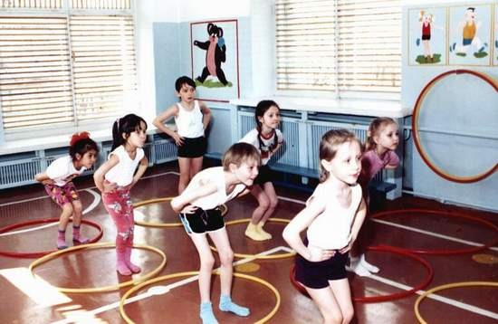
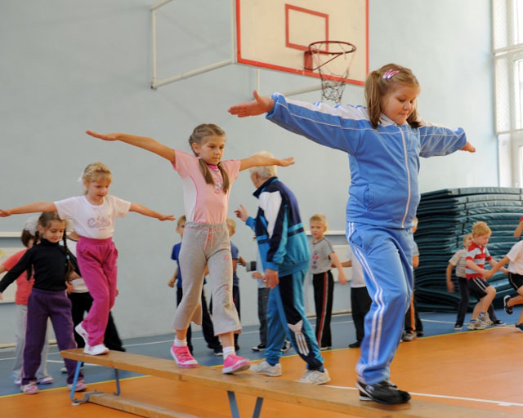
Физическая культура
Развитие внимания

Slide 12
В исследовании приняли участие учащиеся двух классов КРО в возрасте 9 лет:
Учащиеся 4Б класса МОУ С(К)ОШИ №4 (8 человек) составили контрольную группу исследования
Учащиеся 4А класса МОУ С(К)ОШИ №4(9 человек) составили экспериментальную группу
ВСЕ УЧАСТНИКИ ИМЕЛИ ЗПР.

Slide 13
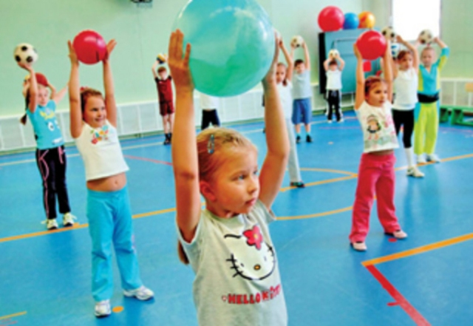
Исследование внимания на уроках физкультуры

Slide 14
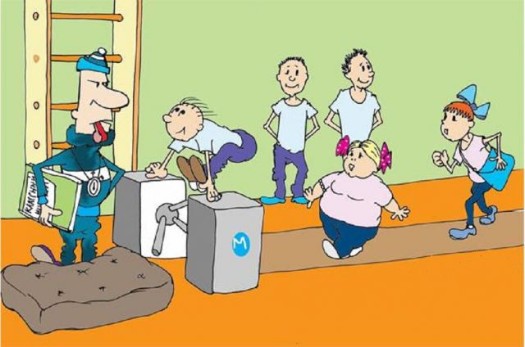
Метод корректурной пробы

Slide 15
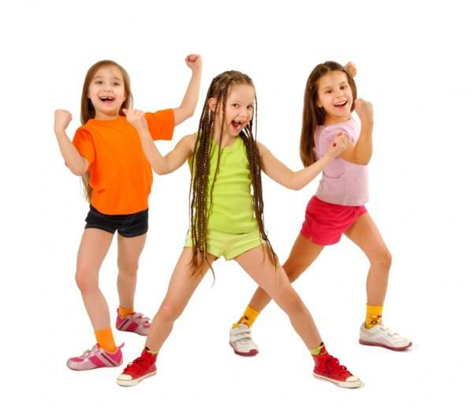
Комплекс упражнений по аэробике

Slide 16

Комплекс упражнений и игры на внимание

Slide 17

Цель исследования достигнута
Задачи решены
Гипотеза исследования подтвердилась

Slide 18


